Slide 1
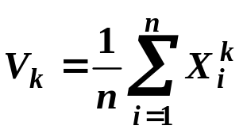




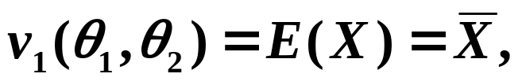
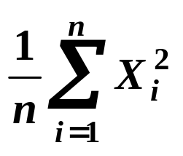
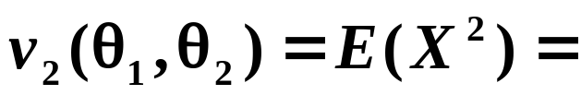
第六章 参数估计
1.矩估计法
用样本原点矩
来估计总体原点矩
（1）设总体分布函数
含有一个未知参数θ，
解方程:
（2）设总体分布函数
含有两个未知参数θ₁,θ₂，
解方程组

Slide 2
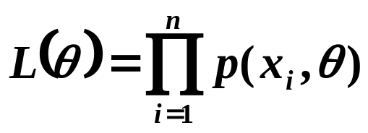
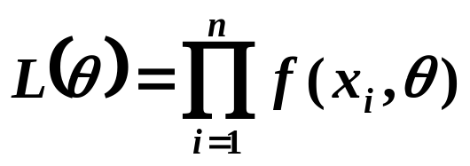

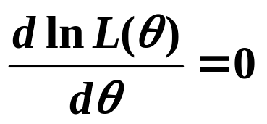
2. 最大似然法
似然函数：
或
对数似然函数：
解似然方程:

Slide 3


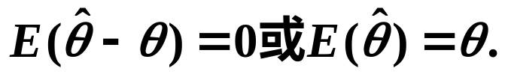


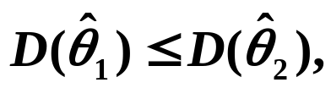




3. 衡量点估计量好坏的标准
•无偏性
的无偏估计量 :
•有效性
较 有效：
•一致性（相合性）
是θ的一致估计量：
当n→∞时， 按概率收敛于θ。
结论1
样本均值 是总体均值μ的无偏估计量、一致估计量.
结论2
样本方差 是总体方差 的无偏估计量、一致估计量.

Slide 4



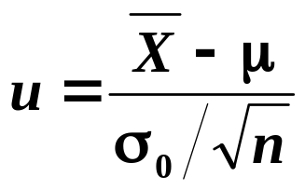
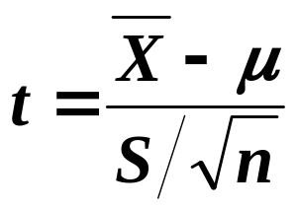


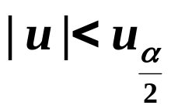
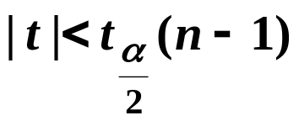
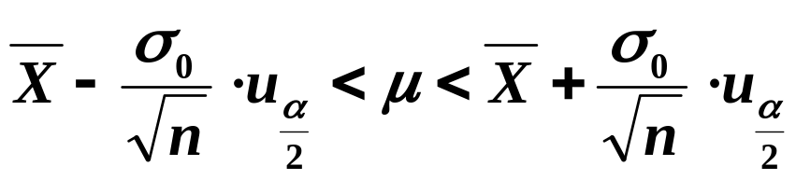
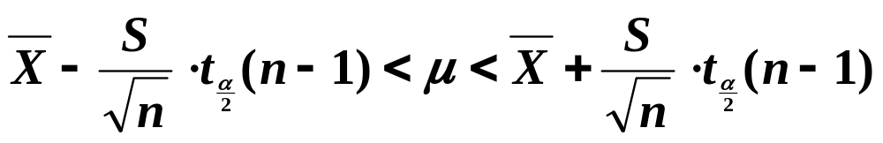
4. 一个正态总体参数的区间估计
设总体
（1）正态总体均值μ的区间估计

Slide 5



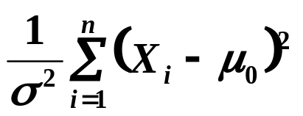
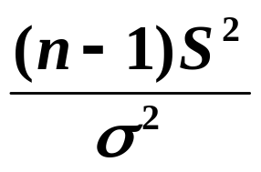


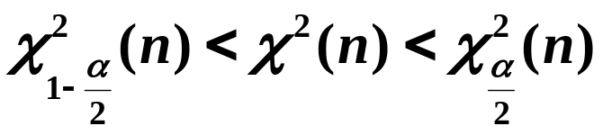
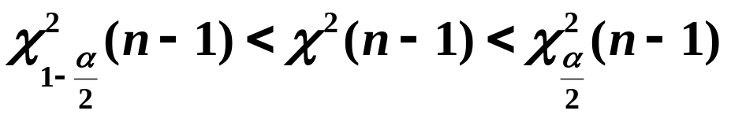
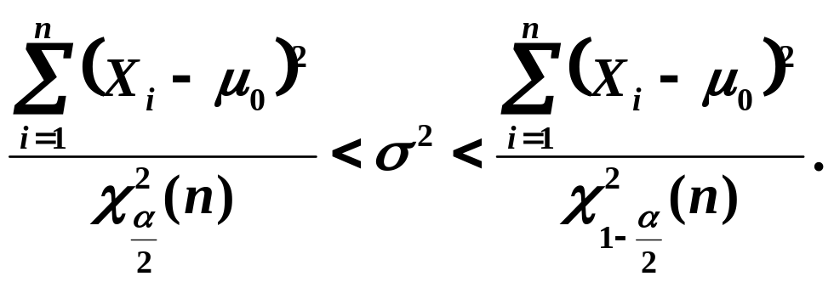
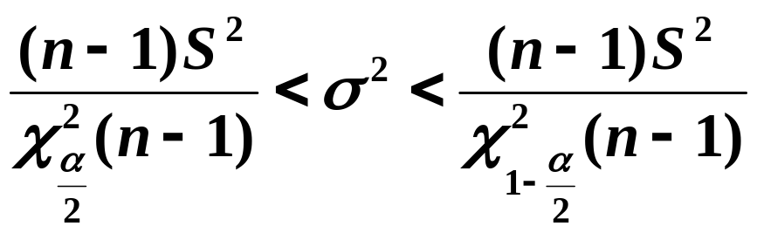
（2）正态总体均值 的区间估计

Slide 6
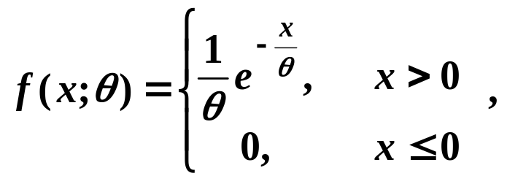
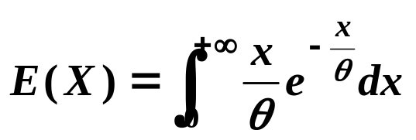
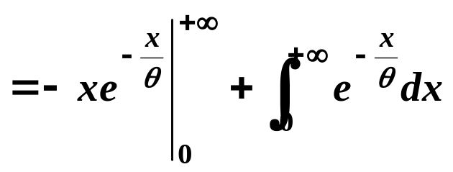
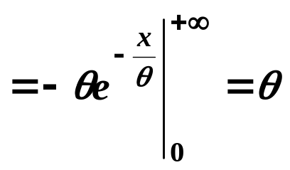



补充1、设总体X的概率密度为
其中θ>0是未知的参数,x₁,x₂, …,x_{n}是总体样本的观测值.
求： (1) 参数θ的矩估计值及最大似然估计值;
(2) 证明它们是θ的无偏估计.
解:
（1）矩估计法
令
得
所以θ的矩估计值为

Slide 7
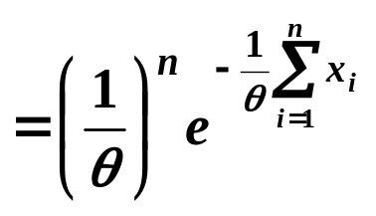
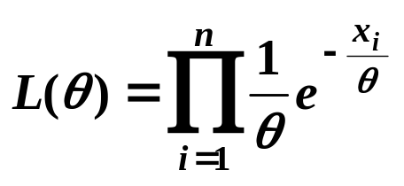
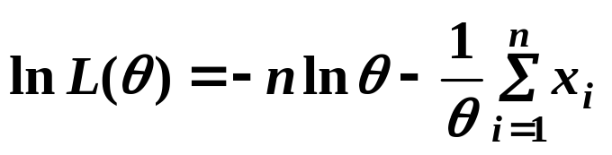
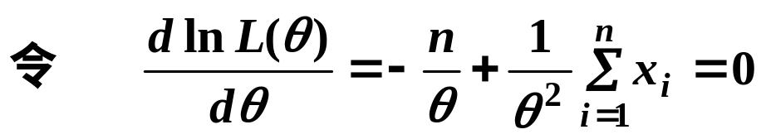
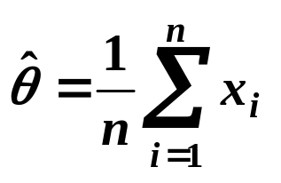
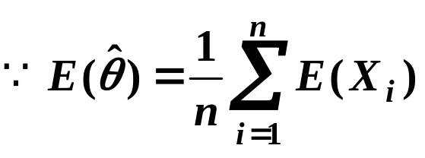
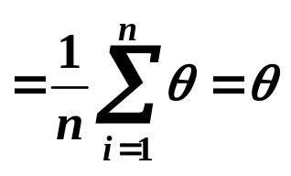
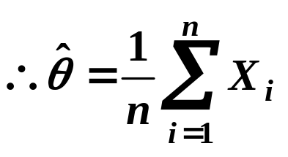
（1）最大似然法
似然函数
得
所以θ的最大似然估计值为
（2）
是θ的无偏估计量.

Slide 8
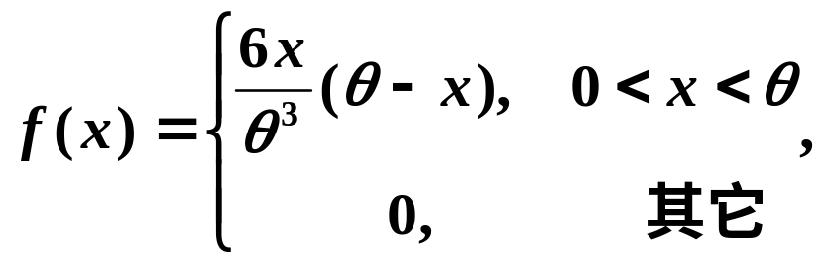




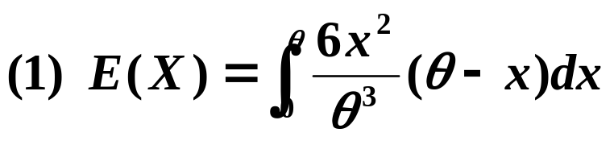
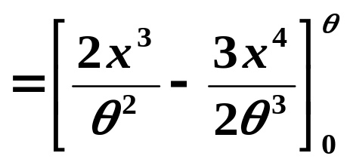
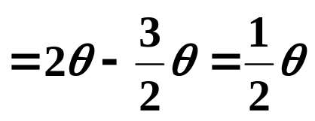
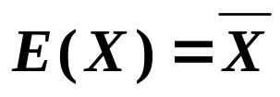

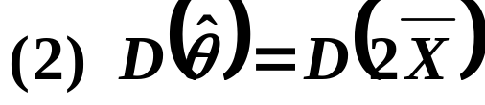
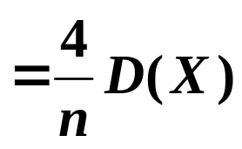
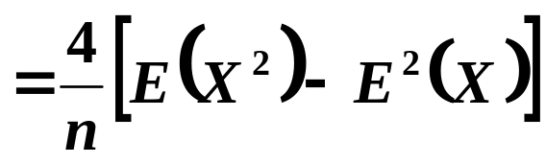
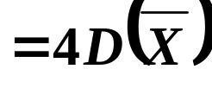
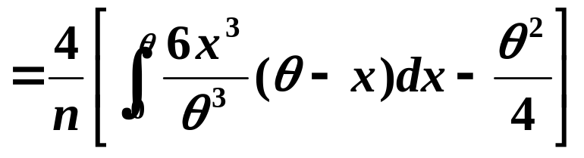
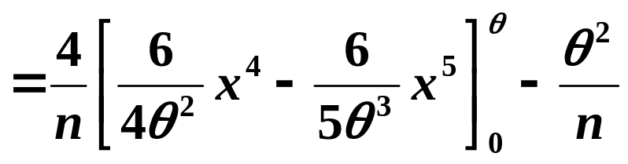
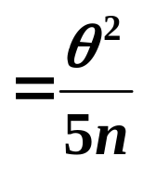
补充2、设总体X的概率密度为
是总体X的一个样本.
(1) 求θ的矩估计量
(2) 求 的方差
解：
令
得

Slide 9
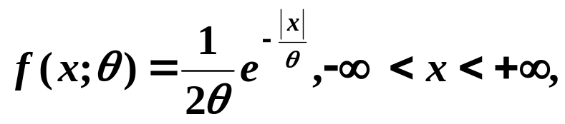


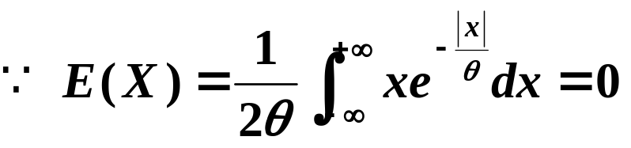
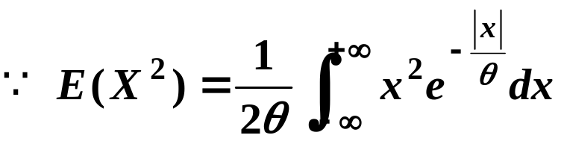
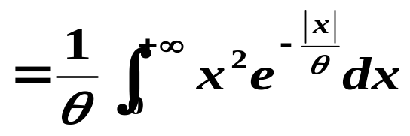
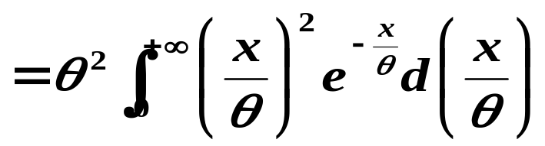




6.4. 设总体X 服从拉普拉斯分布
如果取得样本观测值为
求参数θ
的矩估计值与最大似然估计值.
解:
(1) 矩估计法
令
得参数θ的矩估计值为

Slide 10





(2)最大似然估计法
似然函数
参数θ的最大似然估计值为

Slide 11










6.5 设总体X服从伽玛分布
如果取得样本观测值为
(1) 求参数α及β的矩估计值;
(2) 已知
求参数β 的最大似然估计值.
解:
(1) 矩估计法
令
即:

Slide 12








令
将(1)代入(2)，得α, β 的矩估计值为

Slide 13






(2)最大似然估计法
似然函数:
令
得 β 的极大似然估计值:

Slide 14







6.7 如果已知总体X的均值
证明总体方差的无偏估计量为
其中
是从总体X中抽取的样本。
证:
即
所以
是总体方差的无偏估计量。

Slide 15











6.11 从总体X中抽取样本
证明下列三个统计量
都是总体均值μ的无偏估计量；并确定哪个估计量更有效.
证

Slide 16













都是总体均值μ的无偏估计量
即在 中 最有效的估计量.

